Slide 1
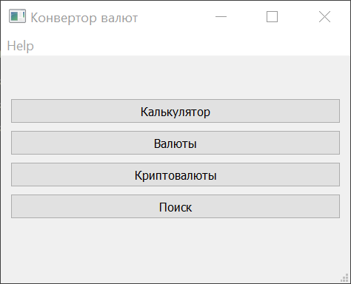
Конвертор валют
Деребчинский Вячеслав

Slide 2
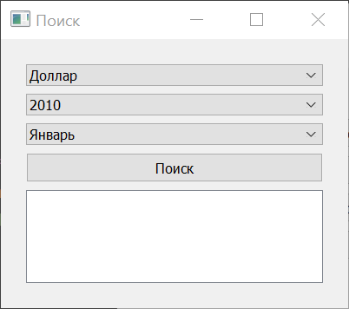
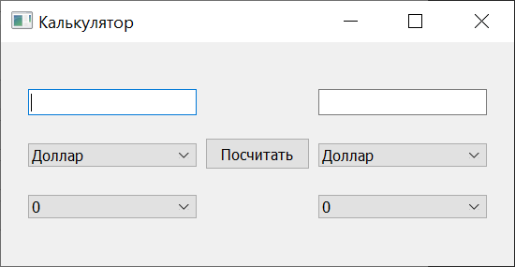
Функционал
Калькулятор
Страничка валюты
Поиск валюты по году и месяцу

Slide 3
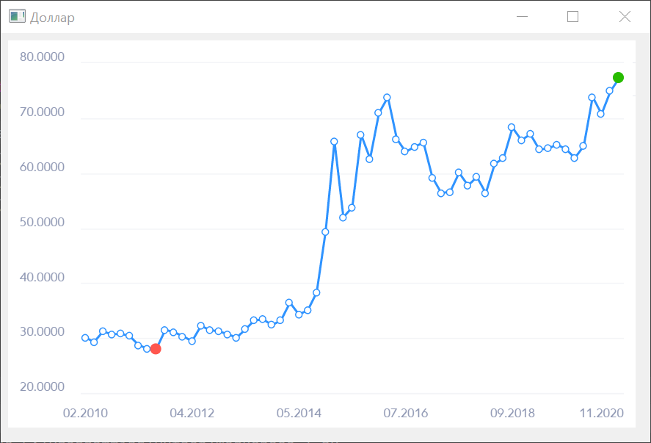
Страничка валюты
Страничка состоит из графика изменения курса за 10 лет.

Slide 4

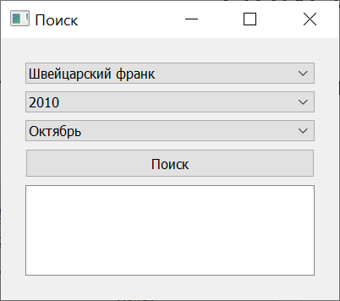
Поиск
В программе реализована возможность поиска валют по году и месяцу.

Slide 5
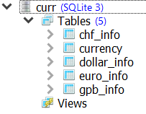
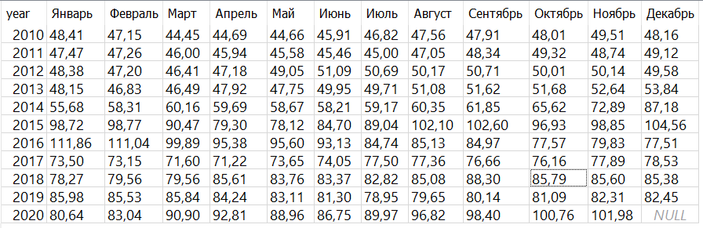
База данных
База данных содержит данные о курсе валют за последние 10 лет с интервалом в месяц.
Ниже приведён пример (Фунт стерлингов).

Slide 6
Реализация
SQLite, PyQt5.
Python 3.8
Библиотеки: sys, sqlite3, PyQt5.

Slide 7
Заключение
В последующих версиях будут реализованы дополнительные возможности:
Курс валюты в калькуляторе можно будет выбирать по году и месяцу.
Будет реализован раздел с криптовалютами.
Будут исправлены недочёты.

